Slide 1
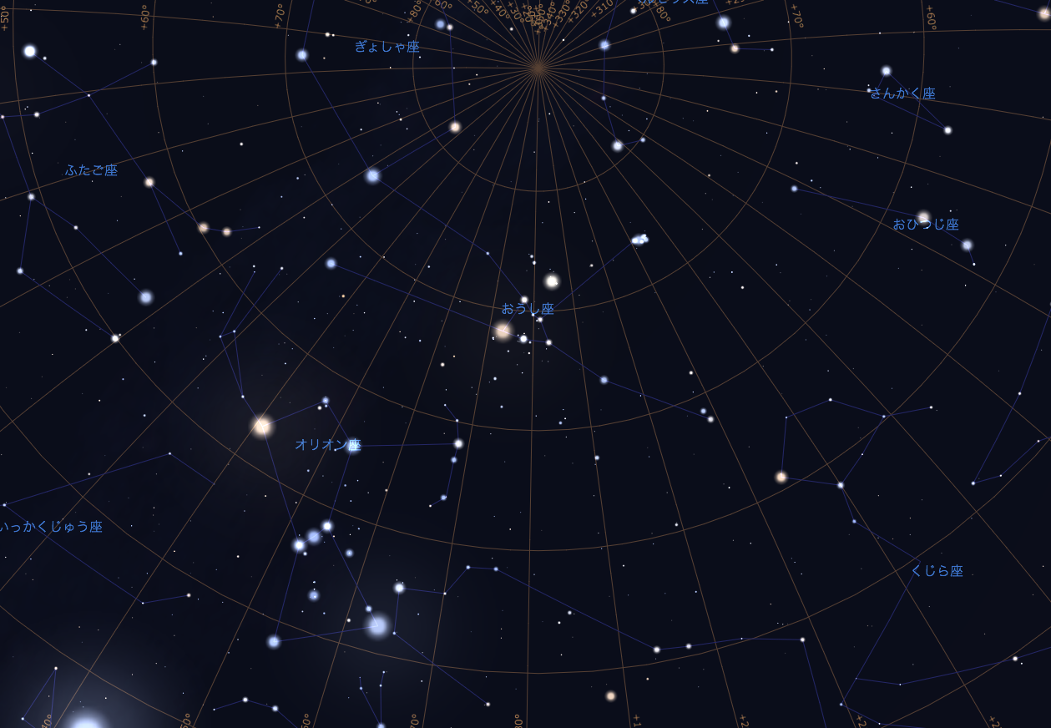
＋天頂
木星
南

Slide 2
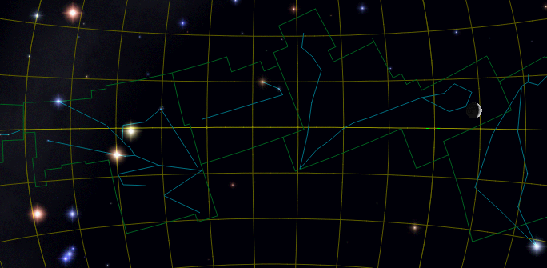
木星
おうし座
おひつじ座
うお座
＋春分点
双子座
牡牛座
牡羊座

